Slide 1
实验设计
说明
20张随机播放的图片
说明
40张定序播放的图片
先观看
就Arousal打分
就Valence打分
先观看
就Arousal打分
就Valence打分
训练
训练
这个分析比较麻烦，先不做
别人是看一个照片打一次分，我们觉得机器打分很容易做错，调整成先看，然后分类打分。实际上，前面看的对后面是有干扰的，但因为随机播放，打分的顺序和观看就不一样了，预测会比较麻烦。
我们这次只分析这一段
观看都是按照7s看+1s间隔设计的。（显示器有滞后，看的时间差不多一般只有6s多）
Arousal和Valence每张照片的时间是每个被试控制的，打好分就跳到下一张，中间没有间隔。

Slide 2
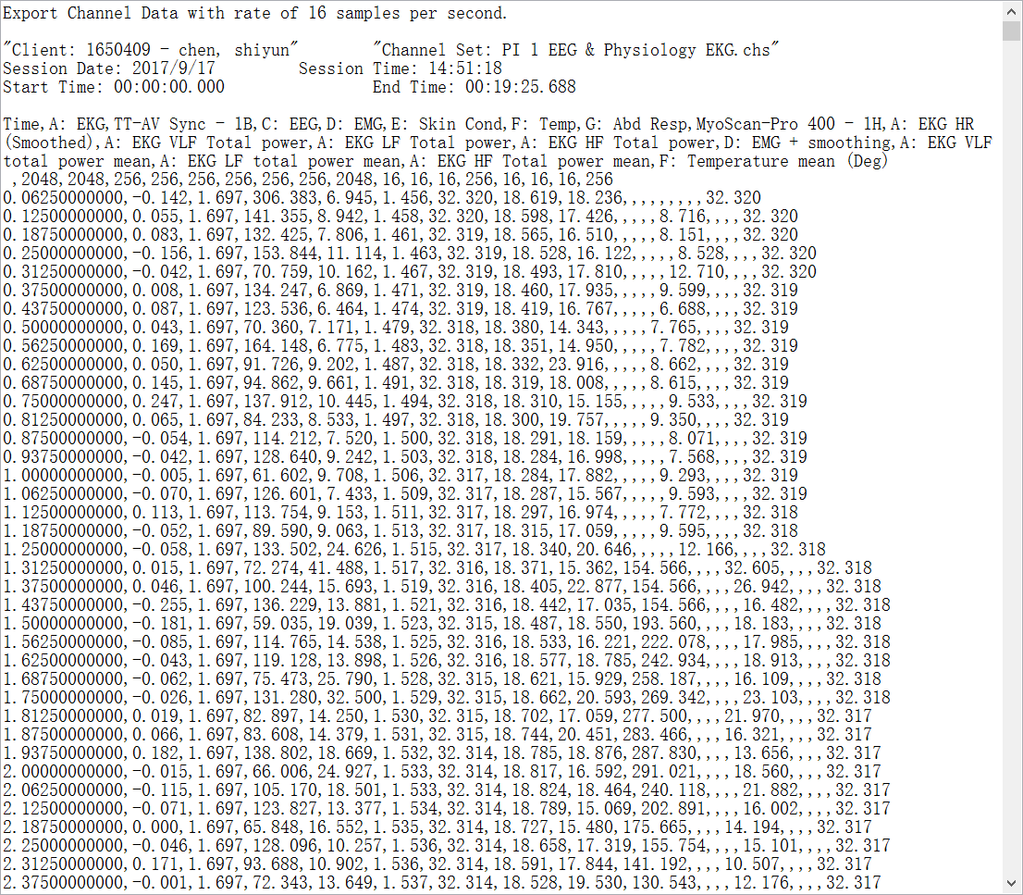
原始数据
前面9个通道是原始数据。全部原始最多可做到256/s，有几个频道最多可以到2048/s。
后面9个通道是机器生成的前面通道的成分，我选了几个有意义的（数据太多了，特别脑电有好几十个。但其实我们脑电电极大部分时候都掉了，没有意义）大部分机器生成的成分都是16/s
我有一个数输出了表头，其余的数据都没有表头。数据结构是一样的。
我是按照每秒16个数据采样的原始数据。
时间
心电
marker
脑电
皱眉肌
皮电
皮温
呼吸
笑肌
心电成分1
心电成分2
心电成分3
心电成分4
皱眉成分1
心电成分5
心电成分6
心电成分7
皮温成分1
Time,
A: EKG,
TT-AV Sync - 1B,
C: EEG,
D: EMG,
E: Skin Cond,
F: Temp,
G: Abd Resp,
MyoScan-Pro 400 - 1H,
A: EKG HR (Smoothed),
A: EKG VLF Total power,
A: EKG LF Total power,
A: EKG HF Total power,
D: EMG + smoothing,
A: EKG VLF total power mean,
A: EKG LF total power mean,
A: EKG HF Total power mean,
F: Temperature mean (Deg)

Slide 3
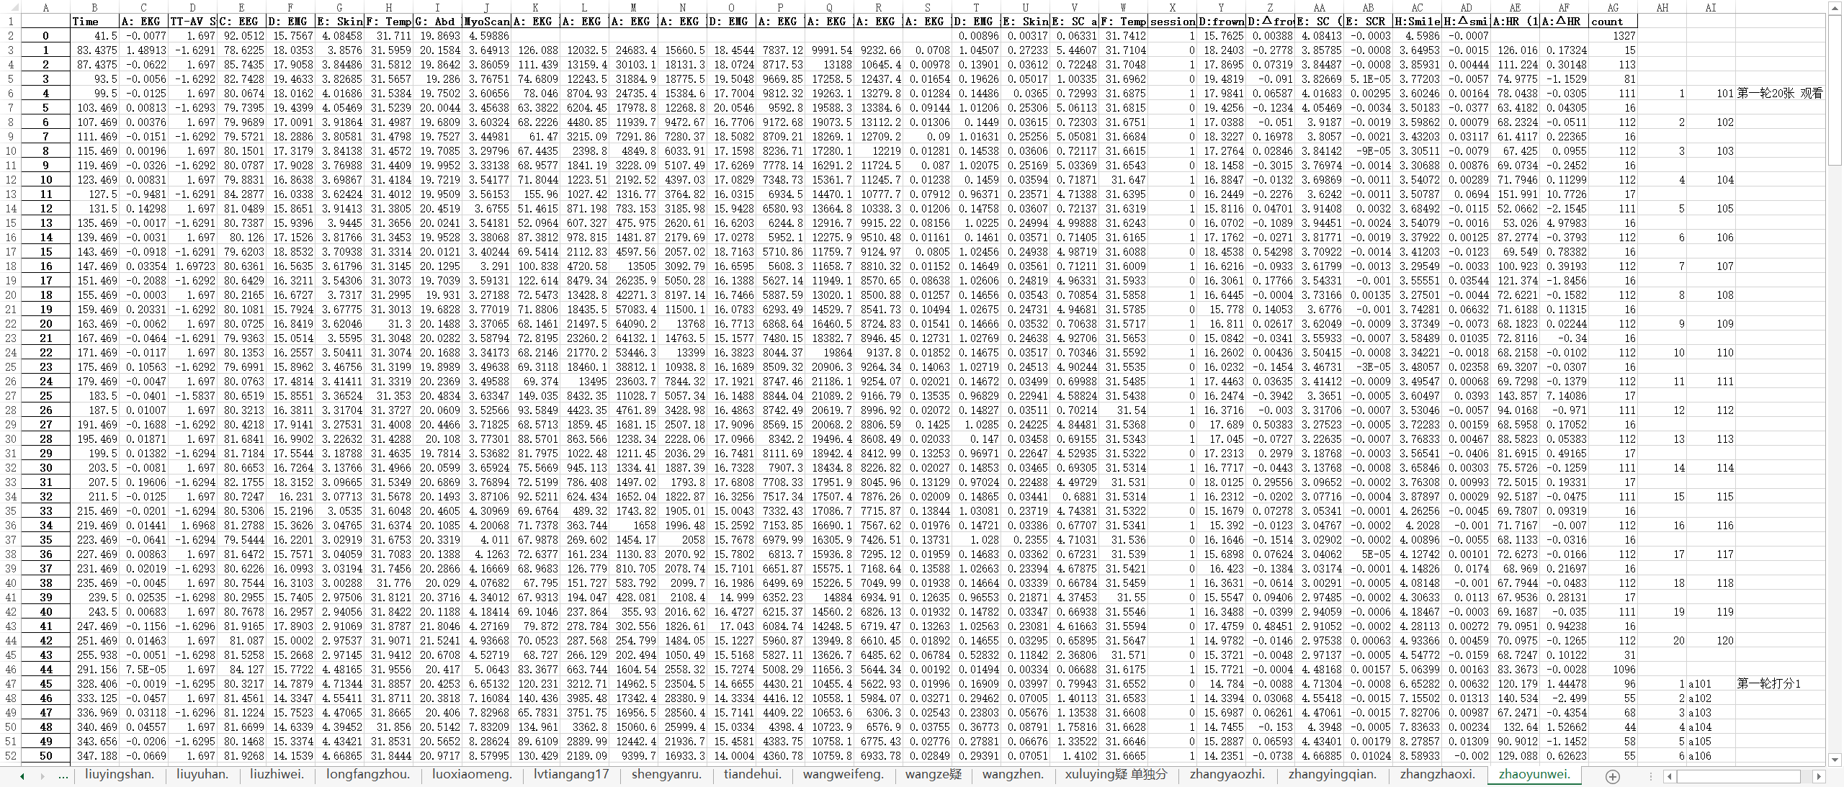
按marker分段的数据
这是我找本科生计算的以前1/2s为基线的变化率，他应该算错了
这部分三个我手动识别的分段意义，主要根据count(分段数据行数)推理时间来判断。AI列的命名规则
101：观看第一组20张照片的第1张
a101：给第一组20张照片的第1张的arousal打分
v101: 给第一组20张照片的第1张的valence打分
对应的，201,a201,v201是第二组照片。
到这一步，除绿色部分，是有python code的。
唯一识别
这一个部分是前面的原始数据平均
这是根据marker对分段的标签

Slide 4
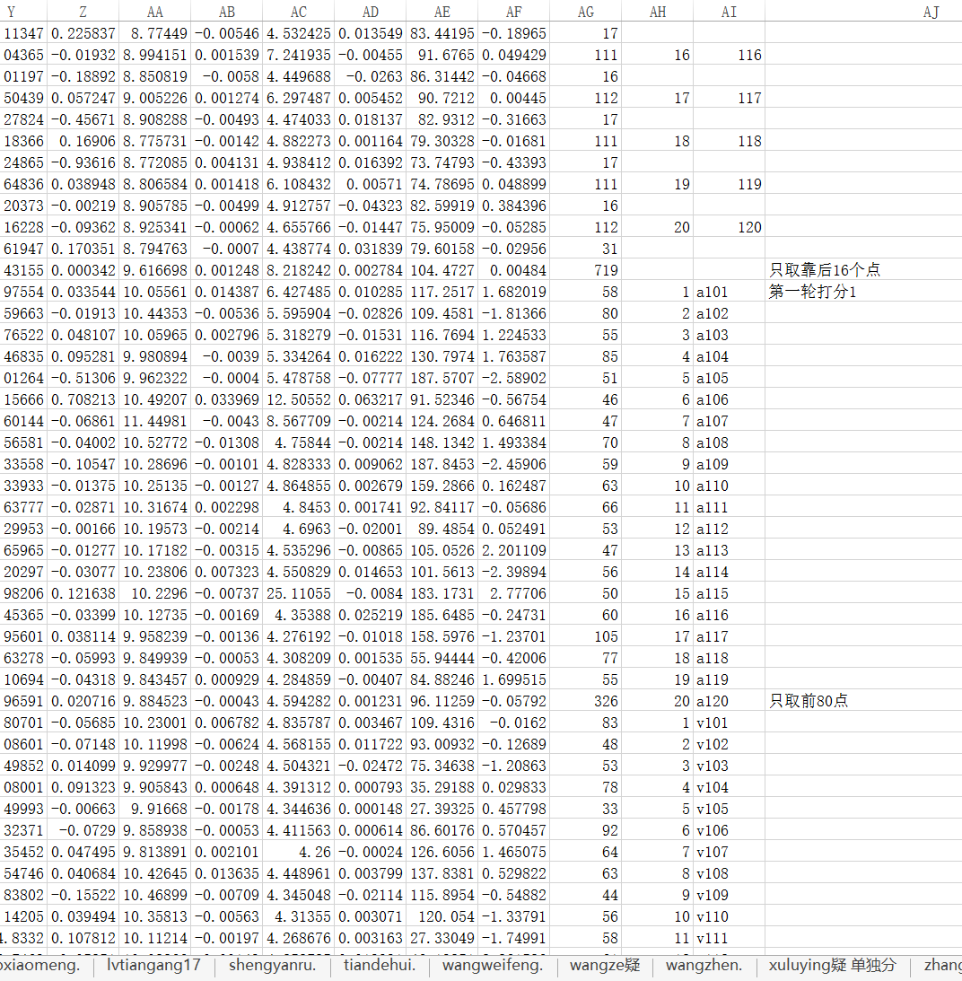
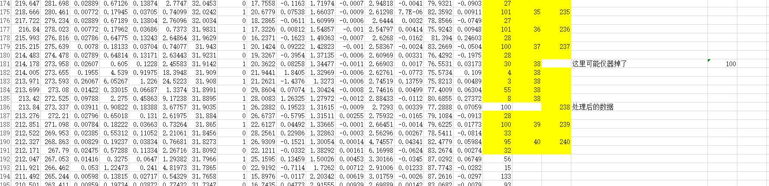
按marker分段的数据（续）
对于绿色部分的说明
通常情况下，需要处理的内容
每个标号前面一段的数据是有意义的，可能会被作为基线。但这个数据一般太长，我们只要临近的1s(16个点）
最后一个数据，后面不好打marker，所以只能截取前面一部分有效的（我这里统一都只取了5s)

Slide 5
按marker分段的数据（续）
对于绿色部分的说明
个别情况下，需要处理的内容，部分举例
个别情况并不是特别多，在excel里面都标注了”疑”。标注疑的有三个。一个人需要手动单独分，另外两个都是要抛弃首尾一些数据。（这是猜的，如果跑出来结果不好，可能试着把这三个数据先丢开）
原来的
有点数据可能仪器掉了，出现了不必要的分段，要合并
手动合并计算的

Slide 6
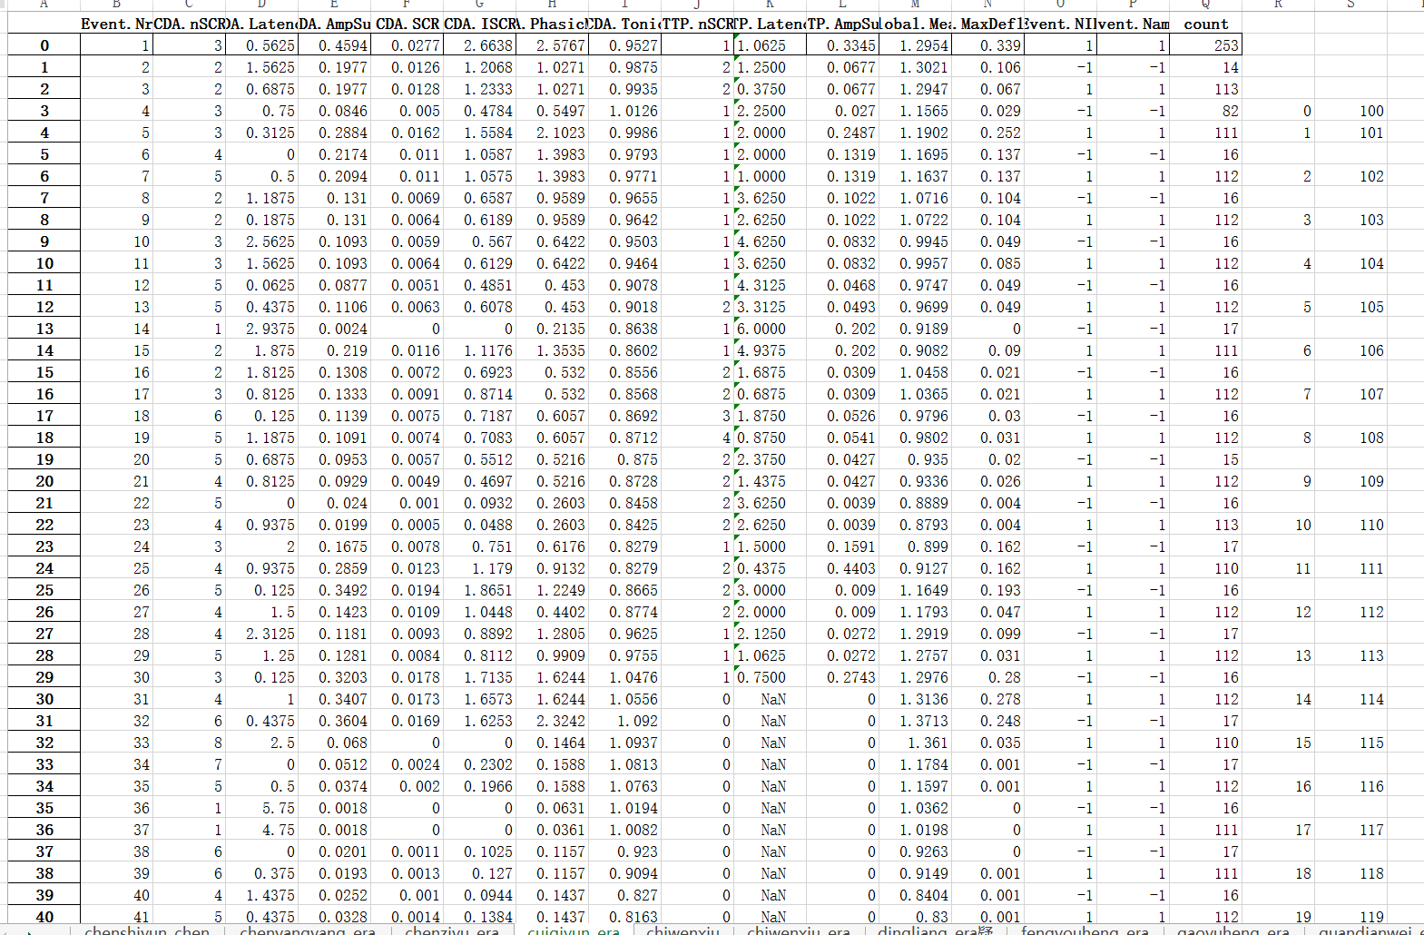
皮电处理数据
皮电数据用软件单独跑过。主要是phasic和tonic两个成分比较有意义。
先要用第1列“唯一识别”重新排序一下.这个唯一识别和第3页是一致的。
唯一识别

Slide 7
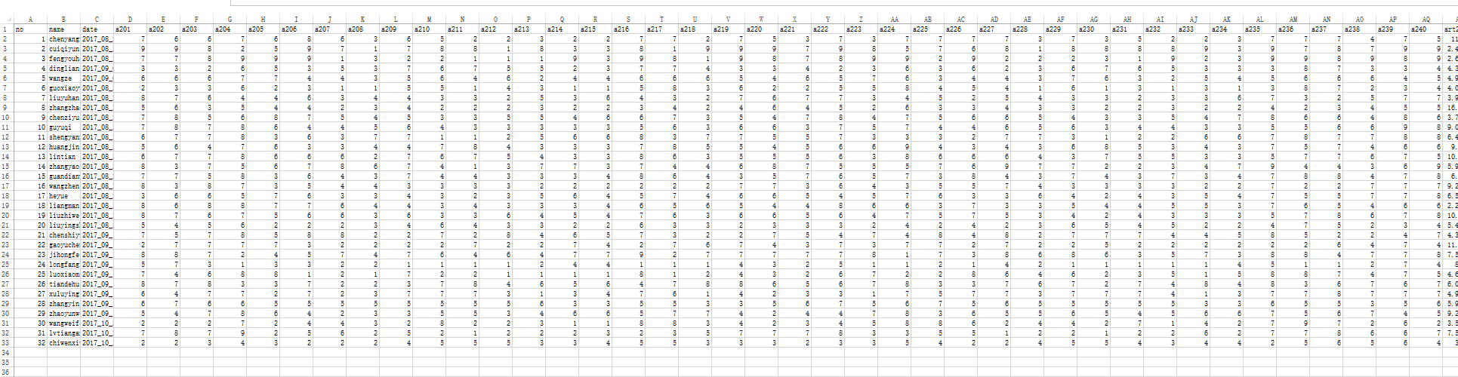
Arousal和valence打分 第二组
每个人是一行
a2**是arousal的打分，从第1张到40张
art2**是arousal打分时的反应时(response time)，从第1张到40张
同理，v2**和vrt2**是打分valence时的打分值和反应时。

Slide 8
Arousal和valence打分 第一组
这个照片是随机播放的。这部分先不做

